Slide 1
Métodos numéricos CUADRATURA GAUSSIANA
-Sampayo Navarrete Sergio Eduardo

Slide 2
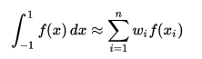
Definición:
Es un excelente método numérico para evaluar integrales definida de funciones, por medio de sumatorias simples y fáciles de implementar. Por otra parte, es una aplicación de los polinomios ortogonales.
El objetivo de la cuadratura de Gauss es determinar las abscisas(nodos) x1 y x2 y dos coeficientes(pesos) w1 y w2

Slide 3
Características:
Esta basado en el método del trapecio, como una nueva forma de evaluar integrales en un intervalo cerrado
La diferencia con este es que se toma en cuenta el área del trapecio sobre la curva también , compensando el área bajo la misma que no se toma en cuenta en el método del trapecio
En este método los puntos de evaluación se seleccionan de forma optima y no espaciados como en métodos anteriores.

Slide 4
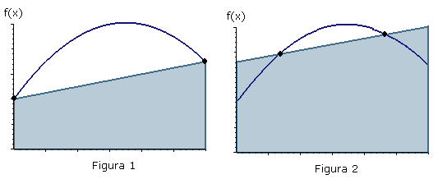
Se puede observar en la Figura 1, la regla del trapecio se basa en obtener el área bajo la línea recta que une los valores de la función, en los extremos del intervalo de integración. Debido a que la regla del trapecio, existen casos donde la fórmula puede dar un error importante.
Al ubicar esos puntos en forma conveniente, es posible definir una línea recta que equilibre los errores negativos y positivos. De esta manera, como se muestra en la Figura 2, se obtiene una mejor estimación de la integral.

Slide 5
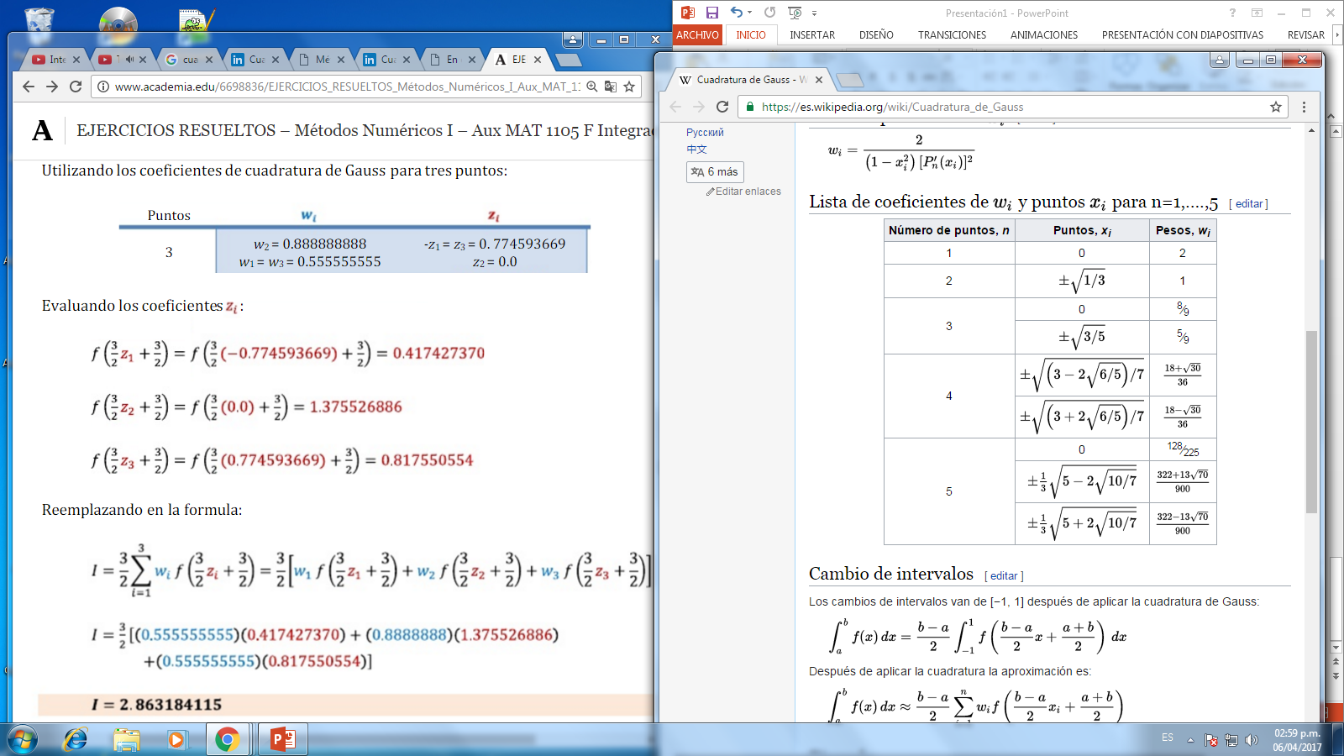
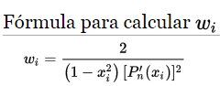
Donde:
Los nodos que se usan para construir una cuadratura de n puntos son las raíces del polinomio de Legendre de grado n
Los pesos, se obtienen resolviendo un sistema de ecuaciones no lineales.

Slide 6
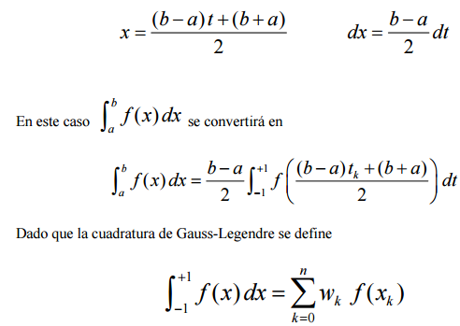
Limites de integración
Dado que los limites de integración asociados con este desarrollo son - 1y +1, en un problema de aplicación habrá que ajustar el procedimiento del método a los limites de la aplicación particular.

Slide 7
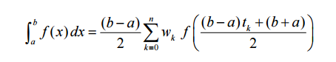
Finalmente la formula se simplifica como:
Esta formulación es la apropiada para usarse en la programación de este método en computadora, en lugar de usar una transformación simbólica de f(x). En este caso los puntos bases se transforman y los factores de ponderación W se modifican al multiplicarse por la constante (b-a)/2

Slide 8
